Slide 1
Tytuł szkolenia
Aplikacje kontenerowe w klastrach
z wykorzystaniem Docker oraz Kubernetes
Marcin Albiniak
Trener

Slide 2
dr Marcin Albiniak
trener

Slide 3
Agenda
Wprowadzenie do konteneryzacji
Instalacja Środowiska Docker i jego podstawowych składowych dla
Systemów: Windows, Linux, MacOS
Praca z obrazami i kontenerami Dockera
Komponowanie środowisk aplikacji składających się z wielu obrazów przy użyciu
Docker Compose

Slide 4
Agenda
Projektowanie wielokontenerowych aplikacji Kubernetes . Orkiestracja, wstęp teoretyczny
Instalacja Środowiska Docker i jego podstawowych składowych dla
Systemów: Windows, Linux, MacOS
Instalacja Kubernetes, zarządzanie klastrem
Omówienie obiektów występujących w Kubernetes. Zarządzanie klastrem. Web UI

Slide 5

Docker
Docker jest platformą służącą do uruchamiania aplikacji w lekkich jednostkach
nazywanych kontenerami (ang. containers).
Kontenery są obecnie wszechobecne w branży oprogramowania i można je znaleźć wszędzie, zaczynając od funkcji bezserwerowych wykonywanych w chmurze, a kończąc na korporacyjnych narzędziach planowania strategicznego.
Znajomość Dockera staje się jedną z kluczowych kompetencji dla operatorów i programistów z całej branży.

Slide 6
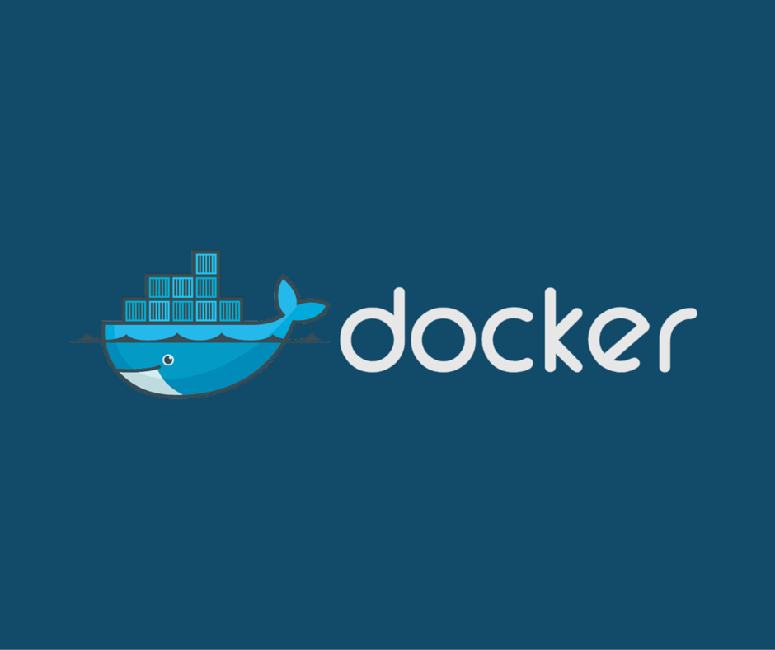
Przenoszenie aplikacji do chmury
Infrastruktura jako usługa - IaaS
Platforma jako usługa - PaaS
DOCKER

Slide 9
Tworzenie nowej aplikacji chmurowej

Slide 10
Aplikacje chmurowe są tworzone z wykorzystaniem architektur bazujących na mikrousługach,
których poszczególne komponenty działają w odrębnych kontenerach

Slide 11
Innowacje techniczne: rozwiązania bezserwerowe
Pojedynczy klaster serwerów z Dockerem może obsługiwać aplikacje dowolnego typu, dając nam jednocześnie możliwość budowania, wdrażania i zarządzania nimi wszystkimi w taki sam sposób niezależnie od używanej przez nie architektury oraz stosu technologicznego

Slide 12
Kontener

Slide 13
Wszystkie kontenery działające na tym samym komputerze współdzielą system operacyjny,
procesor oraz pamięć

Slide 14
Uruchamianie witryn internetowych w kontenerze

Slide 15
Jak Docker wykonuje kontenery?

Slide 16
Zmienne środowiskowe w obrazach i kontenerach Dockera

Slide 17
Logiczny schemat stosowania warstw do budowania obrazów Dockera

Slide 18
Każdy potrzebuje tego samego zestawu narzędzi do budowania projektu programistycznego

Slide 19
Wykonywanie wieloetapowego pliku Dockerfile

Slide 20
Wieloetapowy proces budowania aplikacji w języku Java

Slide 21
System plików kontenera składa się z warstw obrazu oraz warstwy zapisywalnej

Slide 22
Anatomia pliku Docker Compose

Slide 23
Uruchamianie aplikacji wielokontenerowych przy użyciu Compose

Slide 24
Problemy, jakie rozwiązuje Docker Compose

Slide 25
Zapewnianie możliwości obserwowania poprzez użycie skonteneryzowanego monitoringu

Slide 26
Stosowanie Docker Compose z plikami przesłaniającymi

Slide 27
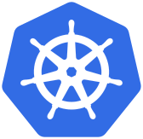
Kubernetes
Kubernetes to platforma do uruchamiania kontenerów. Zapewnia takie funkcjonalności,
jak m.in.: uruchamianie aplikacji kontenerowych, wdrażanie aktualizacji,
utrzymywanie poziomów usług, skalowanie w celu zaspokojenia popytu
oraz zabezpieczanie dostępu.
Dwie podstawowe koncepcje Kubernetesa to interfejs
API używany do definiowania aplikacji oraz klaster, który uruchamia
aplikacje. Klaster to zbiór indywidualnych serwerów ze skonfigurowanym środowiskiem
uruchomieniowym kontenerów (takim jak Docker) połączonych za pomocą
Kubernetesa w pojedynczą jednostkę logiczną.

Slide 28
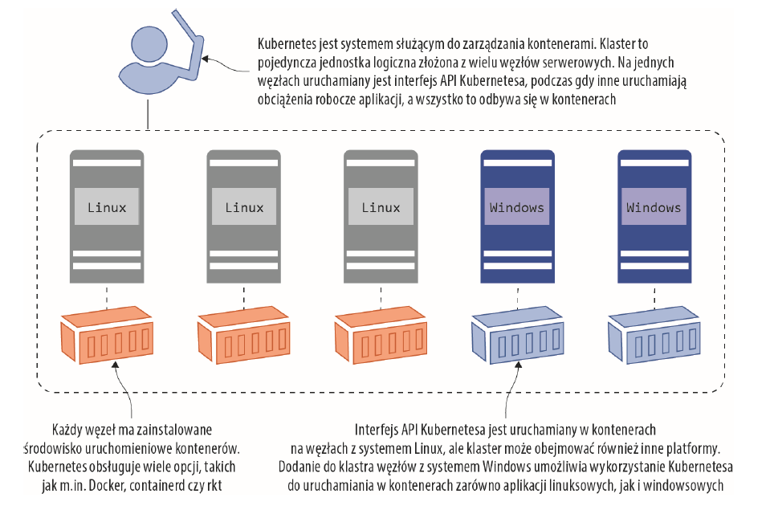

Slide 29
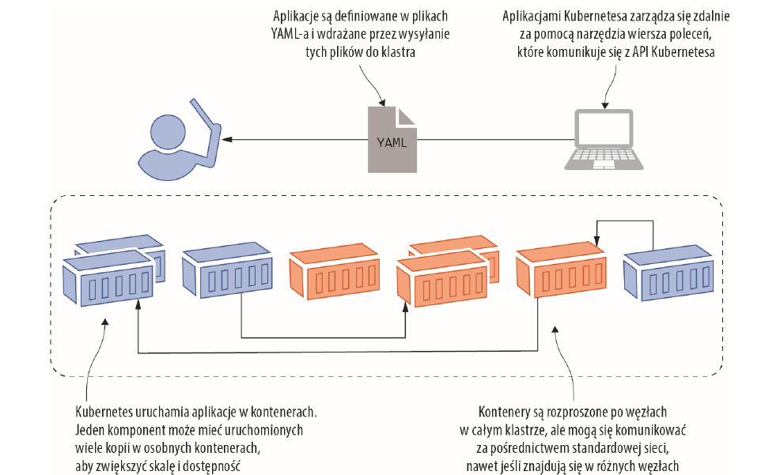

Slide 30
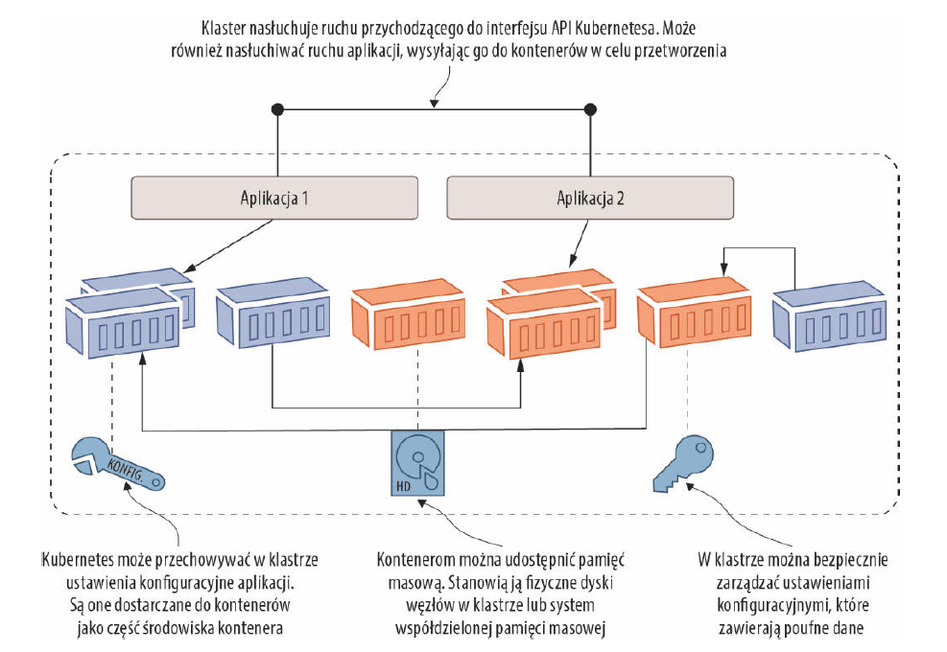

Slide 31
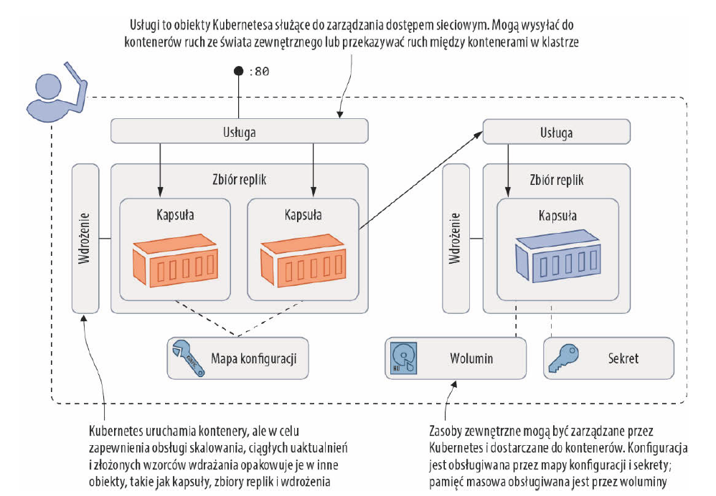

Slide 32
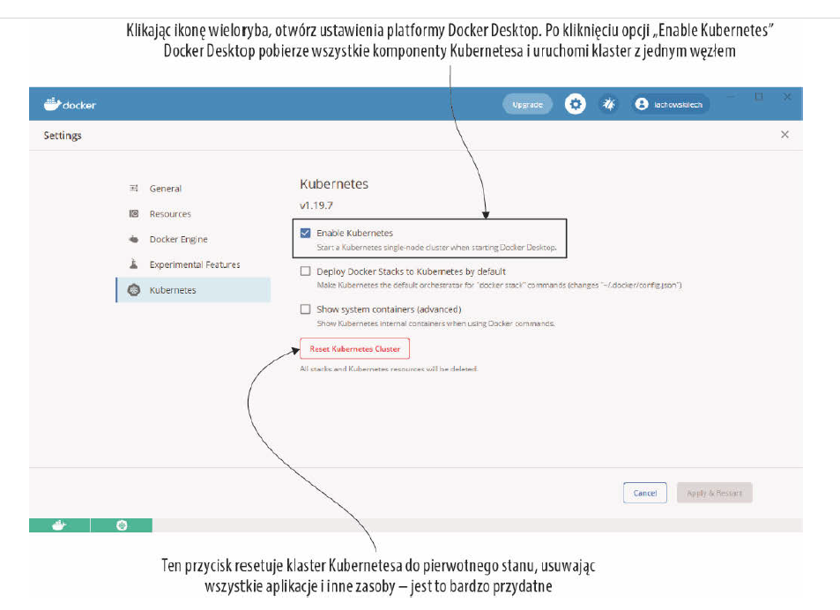

Slide 33
Jak Kubernetes uruchamia kontenery i zarządza nimi?
Kontener to zwirtualizowane środowisko, w którym zwykle uruchamiany jest pojedynczy
komponent aplikacji. Kubernetes opakowuje kontener w kolejne zwirtualizowane
środowisko — obiekt Pod, czyli kapsułę, zwaną niekiedy również strąkiem.
Kapsuła to jednostka obliczeniowa, która działa na pojedynczym węźle w klastrze.
Każda kapsuła ma własny wirtualny adres IP, którym zarządza Kubernetes.
Ta wirtualna sieć umożliwia kapsułom w klastrze komunikowanie się między
sobą, nawet jeśli działają na różnych węzłach.
W kapsule zazwyczaj uruchamiany jest pojedynczy kontener, chociaż możliwe
jest także uruchomienie wielu kontenerów w jednej kapsule, co oferuje kilka interesujących
opcji wdrażania.
Wszystkie kontenery w danej kapsule są częścią
tego samego środowiska wirtualnego, więc mają ten sam adres sieciowy i mogą się
komunikować przy użyciu hosta lokalnego.

Slide 34
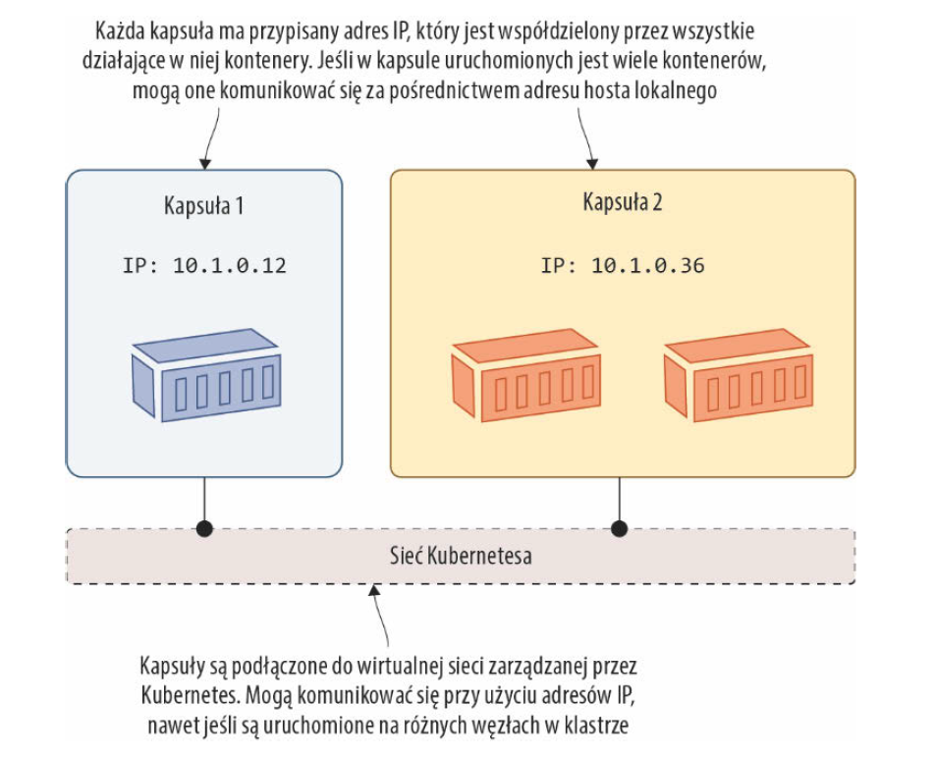

Slide 35
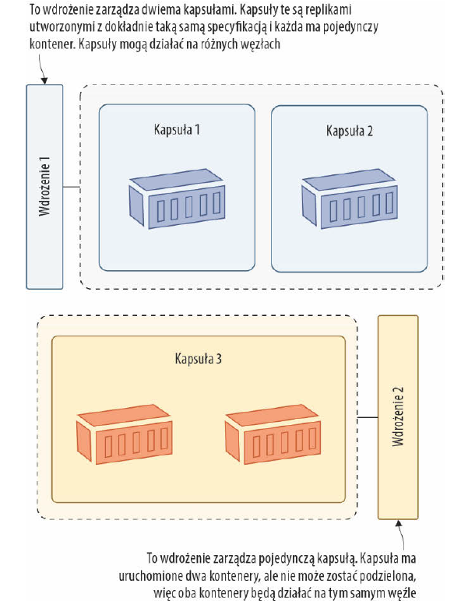
Uruchamianie kapsuł za pomocą kontrolerów
Kontroler to zasób Kubernetesa
zarządzający innymi zasobami. Współpracuje z API Kubernetesa, aby obserwować
bieżący stan systemu, porównywać go z pożądanym stanem zasobów tego
systemu i wprowadzać niezbędne zmiany. Kubernetes ma wiele kontrolerów, ale
głównym kontrolerem służącym do zarządzania kapsułami jest wdrożenie.

Slide 36
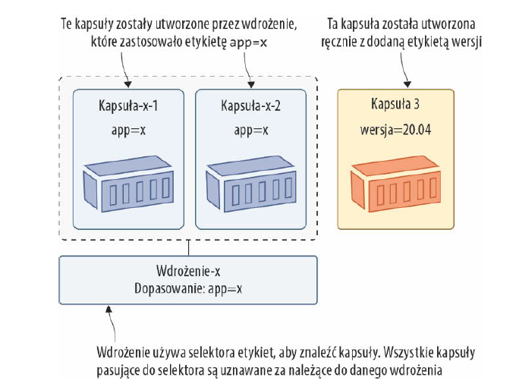
Kontrolery identyfikują zarządzane zasoby za pomocą etykiet i selektorów

Slide 37
Definiowanie wdrożeń w manifestach aplikacji
Manifesty aplikacji są jednym z najbardziej atrakcyjnych aspektów Kubernetesa,
ale także jednym z najbardziej frustrujących. Kiedy analizujesz setki linii kodu pliku
YAML-a, próbując znaleźć mały błąd w konfiguracji, powodujący uszkodzenie
Twojej aplikacji, możesz odnieść wrażenie, że ten interfejs API został celowo napisany
po to, aby Cię zdezorientować i zirytować.
Należy pamiętać wówczas, że manifesty Kubernetesa to pełne opisy aplikacji, którym można nadawać numery wersji i śledzić w systemie kontroli wersji, czego rezultatem jest to samo wdrożenie w dowolnym klastrze Kubernetesa.
Manifesty można pisać w formacie JSON lub YAML. JSON jest językiem natywnym
API Kubernetesa, ale dla manifestów preferowany jest YAML, ponieważ
jest łatwiejszy do odczytania, pozwala definiować wiele zasobów w jednym pliku i
co najważniejsze, może rejestrować komentarze w specyfikacji.

Slide 38
Łączenie kapsuł przez sieć za pomocą usług
Obiekty Pod, czyli kapsuły, to podstawowe elementy konstrukcyjne aplikacji uruchamianej w Kubernetesie. Większość aplikacji jest rozproszona po wielu komponentach, a w Kubernetesie modeluje się je, używając kapsuły dla każdego komponentu.
Możesz mieć np. kapsułę strony internetowej i kapsułę interfejsu API
albo dziesiątki kapsuł w architekturze mikrousługowej. Wszystkie kapsuły muszą
się komunikować, a Kubernetes obsługuje standardowe protokoły sieciowe TCP
i UDP.
Oba te protokoły używają adresów IP do routowania ruchu, lecz adresy IP
zmieniają się, gdy kapsuły są zastępowane, więc Kubernetes zapewnia mechanizm
wykrywania adresów sieciowych za pomocą obiektów Service — usług.

Slide 39
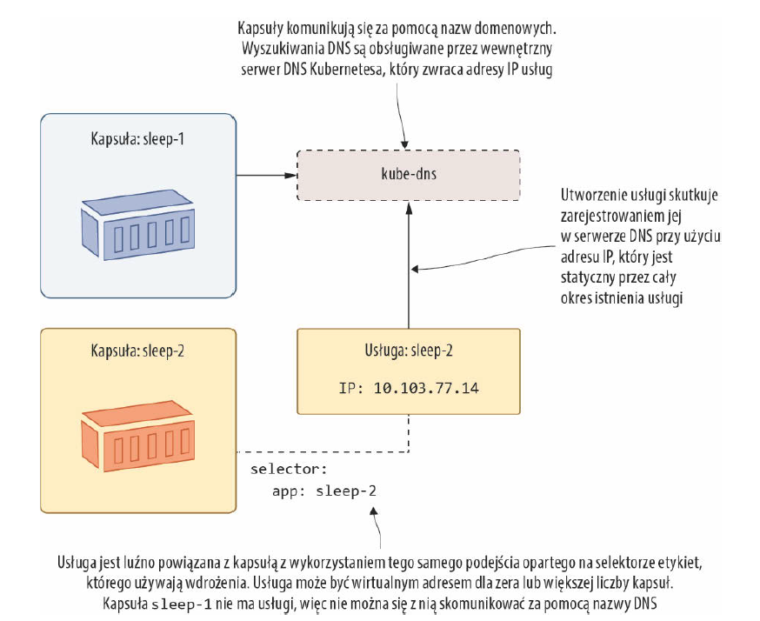

Slide 40
Jak kontenery komunikują się w kapsule?
Kapsuła to wirtualne środowisko, które tworzy współdzieloną przestrzeń sieci
i systemu plików dla co najmniej jednego kontenera. Kontenery są odizolowanymi jednostkami. Mają własne procesy i zmienne środowiskowe, ponadto mogą używać różnych obrazów z różnymi stosami technologicznymi.
Kapsuła jest pojedynczą jednostką, więc gdy zostaje alokowana do uruchamiania na określonym węźle, na tym samym węźle uruchamiane są także wszystkie jej kontenery. Jeden kontener może uruchamiać np. Pythona, a drugi Javę, ale nie można mieć (jeszcze) w tej samej kapsule kilku kontenerów Linuksa i kilku Windowsa, ponieważ te pierwsze muszą być uruchamiane na węźle linuksowym, a te drugie ma węźle windowsowym.

Slide 41
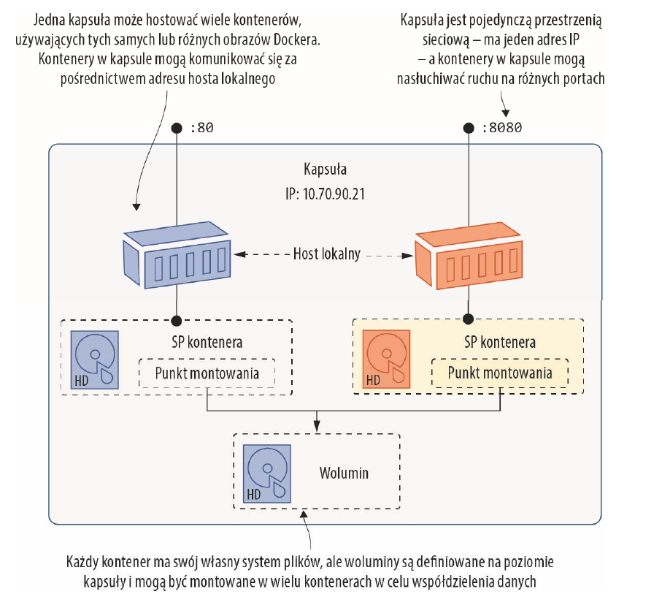

Slide 42
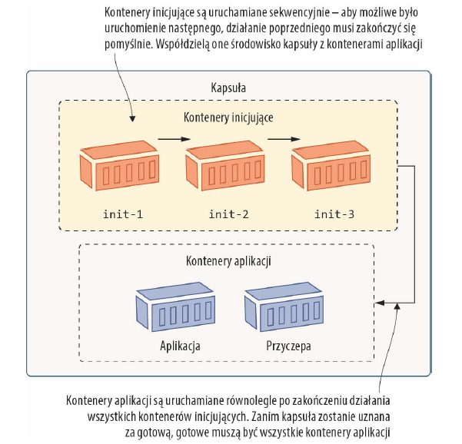
Kontenery inicjujące są przydatne do wykonywania zadań rozruchowych, by przygotować kapsułę dla kontenerów aplikacji

Slide 43

Ankieta
Adres strony:
https://www.erp.comarch.pl/Szkolenia/Ankiety/surveys

Slide 44
Literatura przedmiotu
Proszę o wypisanie:
Źródeł z wykorzystaniem których została stworzona niniejsza prezentacja oraz materiały szkoleniowe (pozycje książkowe, strony www, opracowania, raporty, itp.)
Polecanych źródeł wiedzy do dalszego kształcenia i doskonalenia umiejętności (również jako formę samokształcenia)

Slide 45

Dziękujemy za udział w szkoleniu
Podstawy Docker – wprowadzenie do konteneryzacji
Marcin Albiniak
Trener

Slide 46



Centrum Szkoleniowe Comarch
ul. Prof. M.Życzkowskiego 33
31-864 Kraków
Tel. +48 (12) 687 78 11
E-Mail: szkolenia@comarch.pl
www.szkolenia.comarch.pl

